Slide 1
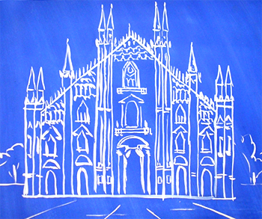
Готика
Перлини готики

Slide 2
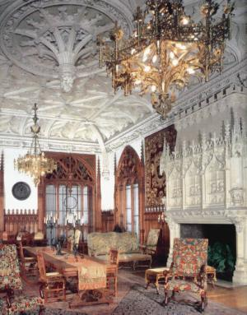
Готика – період у розвитку середньовічного мистецтва, що охоплює майже всі сфери матеріальної культури. Термін “готика” був запроваджений в епоху Відродження для позначення всього середньовічного мистецтва, що вважалося “варварським”.

Slide 3
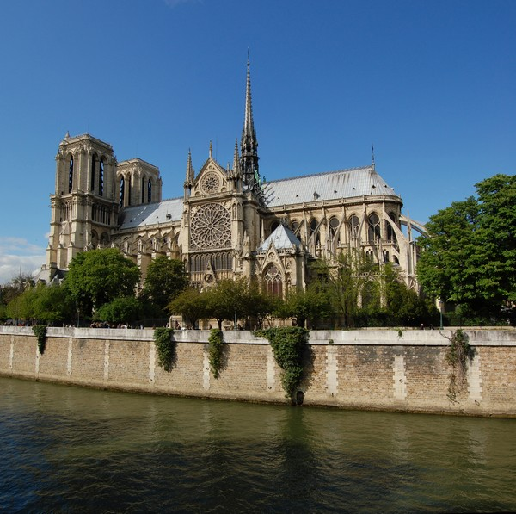
Готичний стиль зародився у середині XII ст. на півночі Франції. У XIII ст. він поширився на території сучасної Німеччини, Австрії, Чехії, Іспанії, Англії. В Італії та країнах Східної Європи готика з`явилася пізніше і проіснувала там трохи довше - до XVI ст. включно.

Slide 4
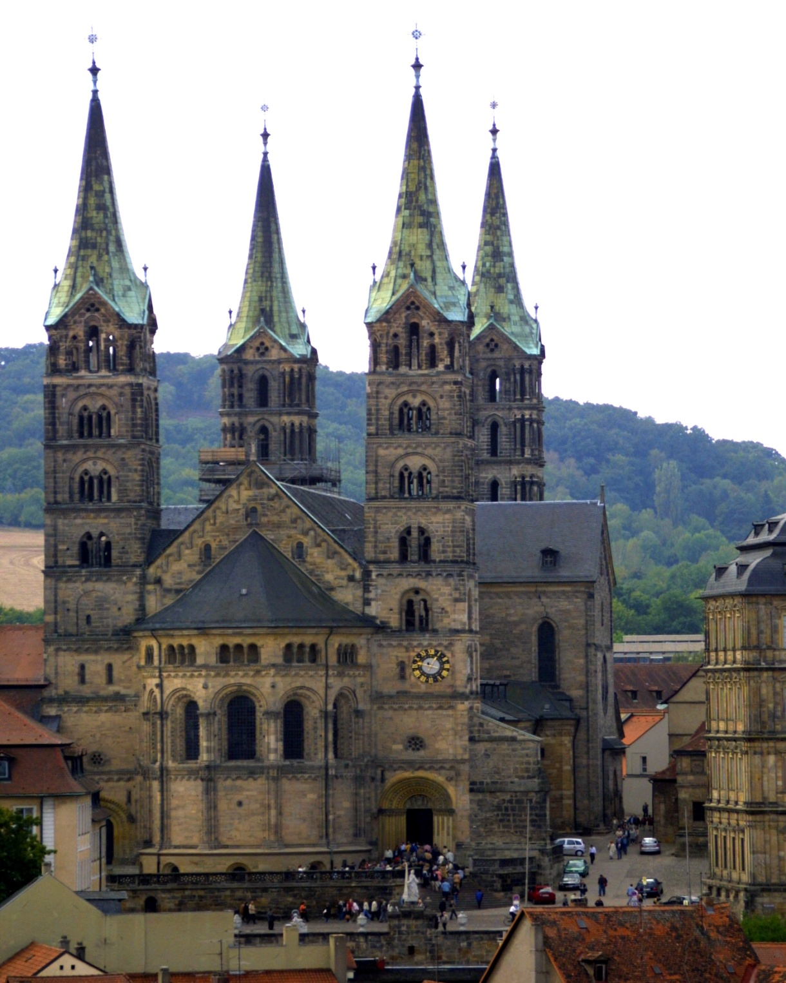
Готичне мистецтво відображало кардинальні зміни в структурі середньовічного суспільства: початок формування централізованих держав, зростання і зміцнення міст. Мистецтво готики залишалося переважно культовим за призначенням і релігійним за тематикою

Slide 5
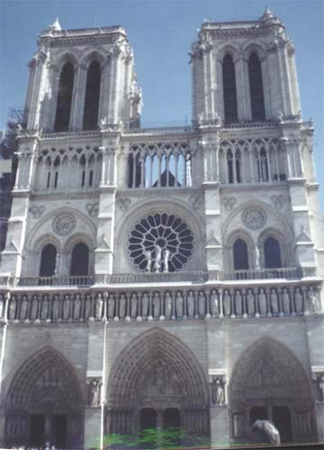
Особливе місце у ньому належить собору: неймовірний простір, вежі і склепіння, багатобарвне сяйво вітражів здійснювали сильний емоційний вплив на віруючих. Собор сприймався як символ Усесвіту, набуваючи вигляду величезних ажурних фантастичних споруд. Стрілчасті арки, які протягом розвитку готичної архітектури стали більш витягнутими, загостреними, втілювали ідею спрямованості храму вгору.

Slide 6
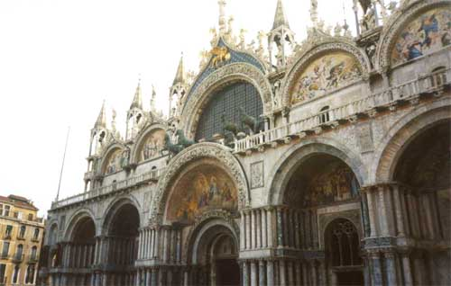
Майже вся архітектура готичних соборів обумовлена одним головним винаходом того часу – новою каркасною конструкцією, що і робить ці собори легко впізнаваними.

Slide 8
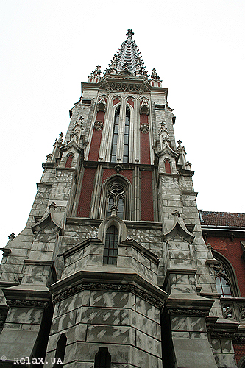

Slide 9
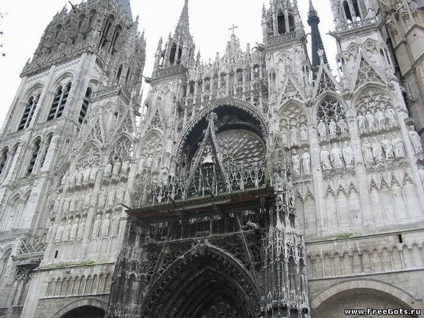
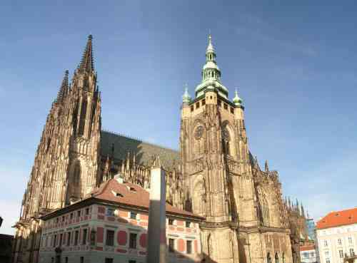
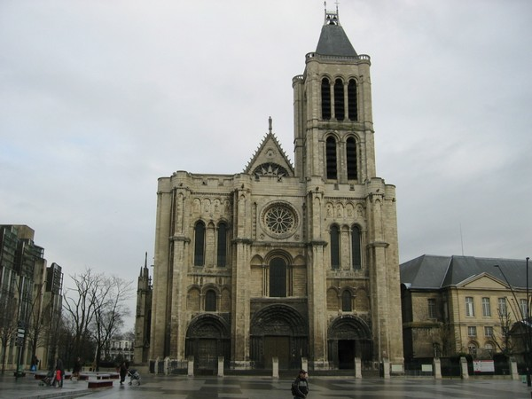

Slide 10
Михайлова Вікторія
11 – А клас
СЗШ № 156 м. Києва

